Slide 1
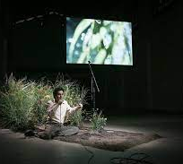
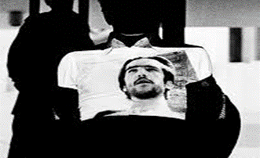
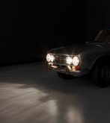
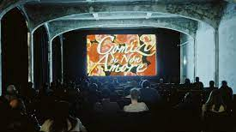
Massimo Fusillo
Spettralizzazioni di pasolini
Scandalosa Ricerca. Contaminazioni, transcodificazioni, ri-mediazioni pasoliniane.
Modena, 5 Aprile 2022

Slide 2
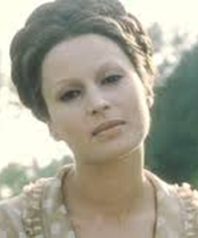
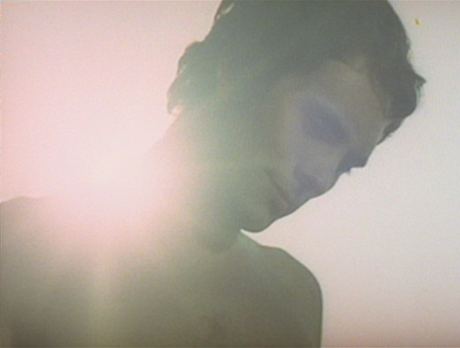
Corpi e fantasmi
Le ricerche sulla spettralità e i media contemporanei: elusività, smaterializzazione, deterritorializzazione
Esther Peeren e María del Pilar Blanco The Spectralities Reader: Ghosts and Haunting in Contemporary Cultural Theory, 2013, sezione Media
Il cinema come arte fantasmatica per eccellenza: ombre, evanescenza dello schermo, onirismo, fantastico
La spettralizzazione del desiderio e del feticcio nel mondo contemporaneo: Slavoj Žižek, Corpi virtuali, il post-cinema
Pier Paolo Pasolini Corpi e luoghi, a cura di Michele Mancini e Giacomo Perrella (1982): un cinema della presenza fisica
Lo scandalo del corpo (2010): contro la de-realizzazione e la smaterializzazione
Un contrappunto dialettico a questa prospettiva dominante: il carattere fantasmatico del cinema, l’ineffabilità del corpo, la fascinazione dell’incorporeo
Edipo re e gli spettri di Freud e Marx: il pensiero ciclico
Stilemi ricorrenti che smaterializzano la corporeità dell’immagine: travelling a mano, campi totali del paesaggio desertico, semisoggettive e controluce: la cecità di Edipo, la Pizia, il parricidio
Il punto di vista infantile frammentato, nel prologo freudiano: i pioppi e il prato; La scena primaria: la finestra, gli spettri, il cinema; La rivelazione: la fantasmaticità di Giocasta
Teorema: l’ospite come spettro del desiderio

Slide 3
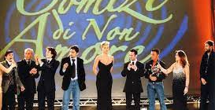
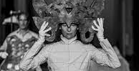
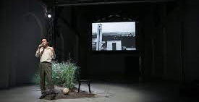
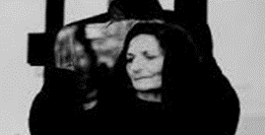
SGUARDO, RITO, MEMORIA
Predilezione per la pittura figurativa di primo Novecento (Rosati, Mafai)
L’esibizione del proprio corpo e la performance come autore: la body art (C. Benedetti, Pasolini contro Calvino, 1998; G.M. Annovi, Performing Authorship, 2007)
La performance Intellettuale di Fabio Mauri del 1975
Lo spettacolo Questo è il tempo in cui attendo la grazia (2021) di Fabio Condemi e Gabriele Portoghese: contrappunto fra parola e immagine, sceneggiature, Edipo re, paesaggio
Elisabetta Benassi, Timecode (2000): il ritorno alla realtà, il viaggio, la memoria «senza alcuna nostalgia»
Alfa Romeo GT Veloce 1975-2007 (2007, MAXXI, Roma)
Olivier Saillard e da Tilda Swinton, Embodying Pasolini: rito, tatto, memoria (2021)
L’installazione Trilogia della morte di Francesco Vezzoli (2004, Fondazione Prada, Milano): in una sala chiara il video Comizi di non amore (2004), rifacimento camp del film pasoliniano: un finto reality show attorno ad alcune icone( Marianne Faithful, Antonella Lualdi, Catherine Deneuve e nel finale Jeanne Moreau); nell’altra sala scura Le 120 giornate di Sodoma : 120 sedie nere Argyle di Macintosh, su cui sono ricamati i volti del film Comizi d’amore (1965); sullo schermo il video La fine di Edipo re (2004).
Rifare Pasolini nell’epoca dell’effimero mediatico e ritrovare gli stessi stereotipi; trash televisivo e grandi icone dello schermo e del teatro: le due anime di Vezzoli. La fine e la morte. La metafora ossessiva del ricamo.

Slide 4
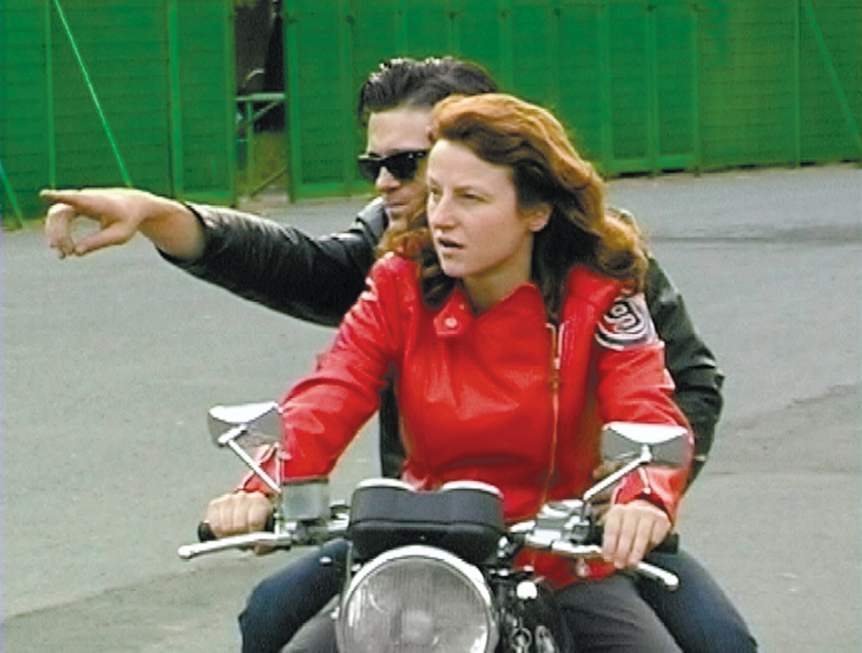

Slide 5
